Slide 1
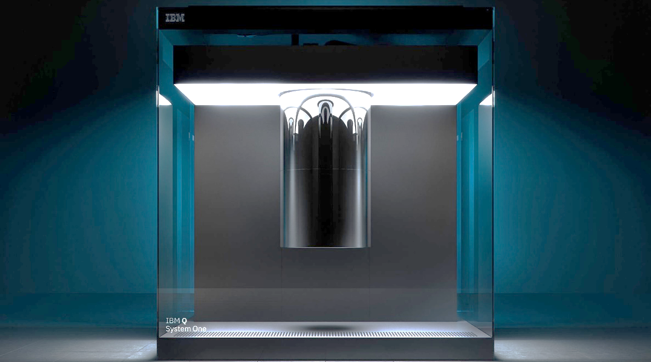
量子算法和量子电路
汇报人：张宇
2021年3月16日

Slide 2
本次汇报的内容
量子计算简介
量子傅里叶变换
相位估计算法
Shor算法
HHL算法

Slide 3
第一部分 量子计算简介

Slide 4
量子计算简介
经典计算机与量子计算机有什么区别？
我们应该如何在经典计算机存储所有0~255的整数？
1 Integer array[256] = {0, 1, …, 255};
M#0 | M#1 | M#2 | … | M#253 | M#254 | M#255
00000000 | 00000001 | 00000010 | … | 11111101 | 11111110 | 11111111
消耗比特数：$256×\log_{2}{256}=2048 bit$

Slide 5
量子计算简介
经典计算机与量子计算机有什么区别？
q1
$$\left|\left.0\right\rangle \right.$$
H
$${\left(\left|\left.0\right\rangle \right.\text{+}\left|\left.1\right\rangle \right.\right)}/{\sqrt{2}}$$
q2
$$\left|\left.0\right\rangle \right.$$
H
$${\left(\left|\left.0\right\rangle \right.\text{+}\left|\left.1\right\rangle \right.\right)}/{\sqrt{2}}$$
q3
$$\left|\left.0\right\rangle \right.$$
H
$${\left(\left|\left.0\right\rangle \right.\text{+}\left|\left.1\right\rangle \right.\right)}/{\sqrt{2}}$$
$$\sum_{k=0}^{255}{\left|\left.k\right\rangle \right.}$$
在量子计算机中
情况又是如何呢？
q4
$$\left|\left.0\right\rangle \right.$$
H
$${\left(\left|\left.0\right\rangle \right.\text{+}\left|\left.1\right\rangle \right.\right)}/{\sqrt{2}}$$
q5
$$\left|\left.0\right\rangle \right.$$
H
$${\left(\left|\left.0\right\rangle \right.\text{+}\left|\left.1\right\rangle \right.\right)}/{\sqrt{2}}$$
q6
$$\left|\left.0\right\rangle \right.$$
H
$${\left(\left|\left.0\right\rangle \right.\text{+}\left|\left.1\right\rangle \right.\right)}/{\sqrt{2}}$$
q7
$$\left|\left.0\right\rangle \right.$$
H
$${\left(\left|\left.0\right\rangle \right.\text{+}\left|\left.1\right\rangle \right.\right)}/{\sqrt{2}}$$
q8
$$\left|\left.0\right\rangle \right.$$
H
$${\left(\left|\left.0\right\rangle \right.\text{+}\left|\left.1\right\rangle \right.\right)}/{\sqrt{2}}$$
$${\left|\left.0\right\rangle \right.}^{⨂n}→\left(\left|\left.0\right\rangle \right.+\left|\left.1\right\rangle \right.\right)⨂⋯⨂\left(\left|\left.0\right\rangle \right.+\left|\left.1\right\rangle \right.\right)=\sum_{k=0}^{255}{\left|\left.k\right\rangle \right.}$$

Slide 6
量子计算简介
经典计算机与量子计算机有什么区别？
再来看看经典计算机和量子计算机中异或门电路的区别：
经典电子电路，采用宏观电流作为信息载体
使用高低电平进行输入
2比特信息产生1比特信息，信息熵减少
信息通过能量携带，而损失的信息变为热能差生热量，即系统发生不可逆的变换
量子电路采用微观粒子作为信息载体
使用量子态进行输入
门操作采用酉变换，不会产生不可逆的变换，整个酉变换过程中，信息熵不变，系统冗余度不变。

Slide 7
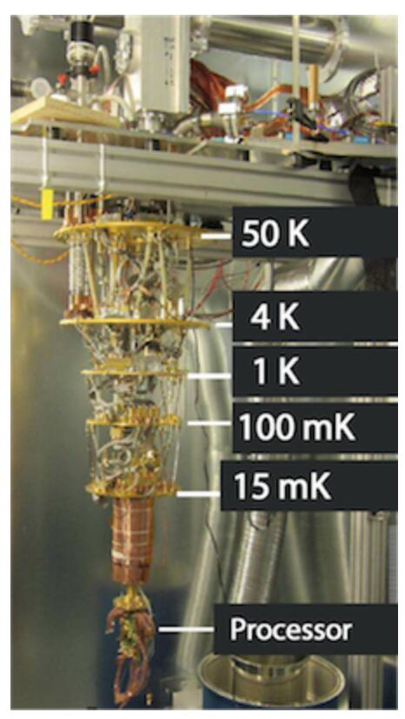
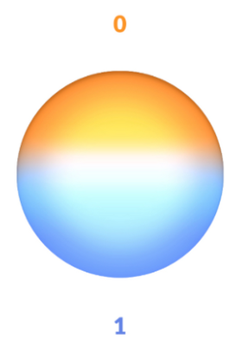
量子计算简介
经典计算机与量子计算机有什么区别？
Qubits
Unitary gates
Quantum Parallelism
Notes:
因为有变换 不会对 量子比特的相干性造成影响，因此可以实现量子并行计算。

Slide 8
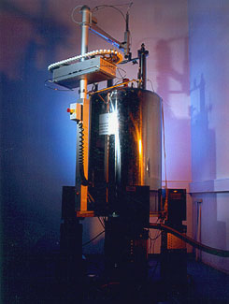
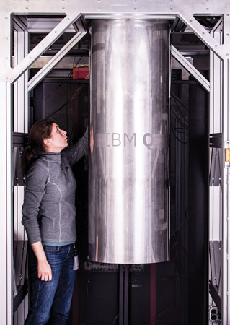
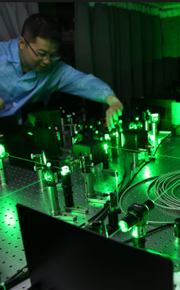
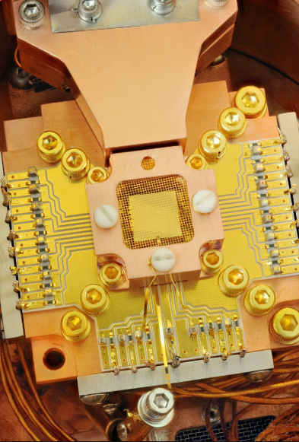
量子计算机实现有需多困难
所以需要仿真技术来研究量子算法
Super
conduct
NMR
Optics
Ion Traps
X

Slide 9
现在算算最简单的：1+1=2
01+01=10
$\left|\left.0\right\rangle \right.$或$\left|\left.1\right\rangle \right.$
$\left|\left.0\right\rangle \right.$或$\left|\left.1\right\rangle \right.$
$$\left|\left.0\right\rangle \right.$$
$$\left|\left.0\right\rangle \right.$$
均使用稳定的基态进行计算，这也是量子计算的案例，过程也都是量子化的，
只是没有应用量子态叠加原理和纠缠关系罢了。

Slide 10
第二部分 Grover算法

Slide 11
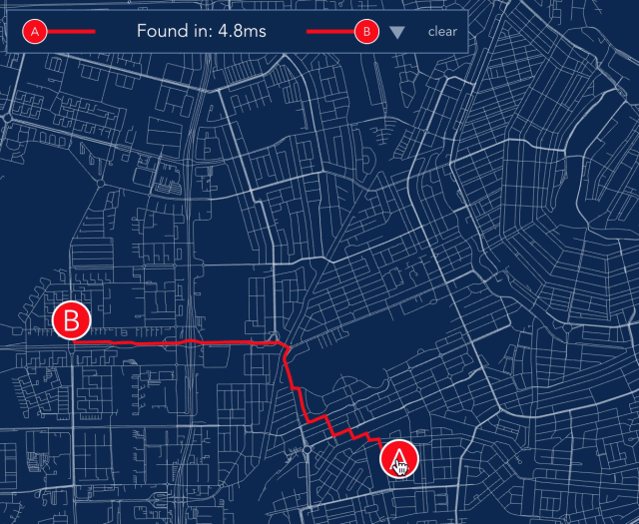
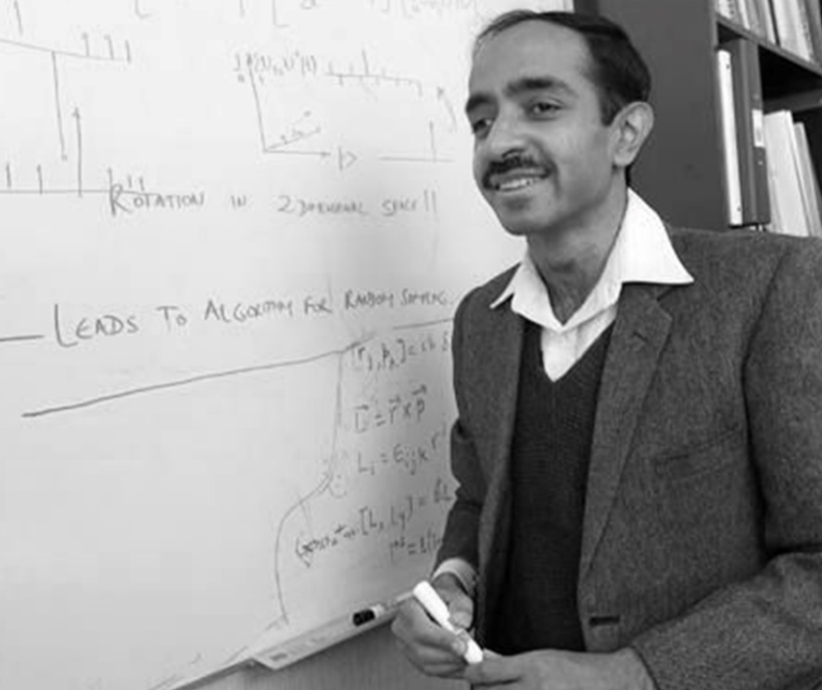
Grover 算法
Lov K. Grover
耗时最短路径搜索
O(n)
A fast quantum mechanical algorithm for database search(Grover et al., STOC 1996)

Slide 12
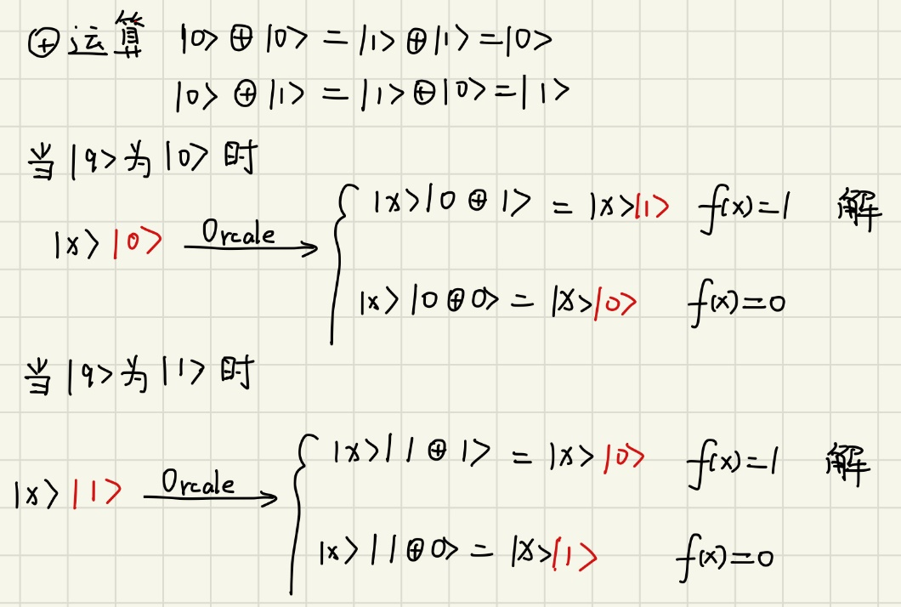
Grover
定义和表示问题
假定$N=2^{n}$的搜索空间，有M个解，且$x表示$从$1\sim (N−1)$的整数(简化了搜索空间)，输入x对应的输出用$f(x)$表示，$Ω$定义为可能解集合，于是搜索问题可以表示为
那么现在要找满足$f\left(x\right)=1$的解$x$，一个搜索问题就这样诞生了，下面来看量子的方式怎么解决它。
待查找的状态：
量子Oracle可识别解（相当于黑匣子$f$），定义为
Oracle的功能为
反转操作

Slide 13
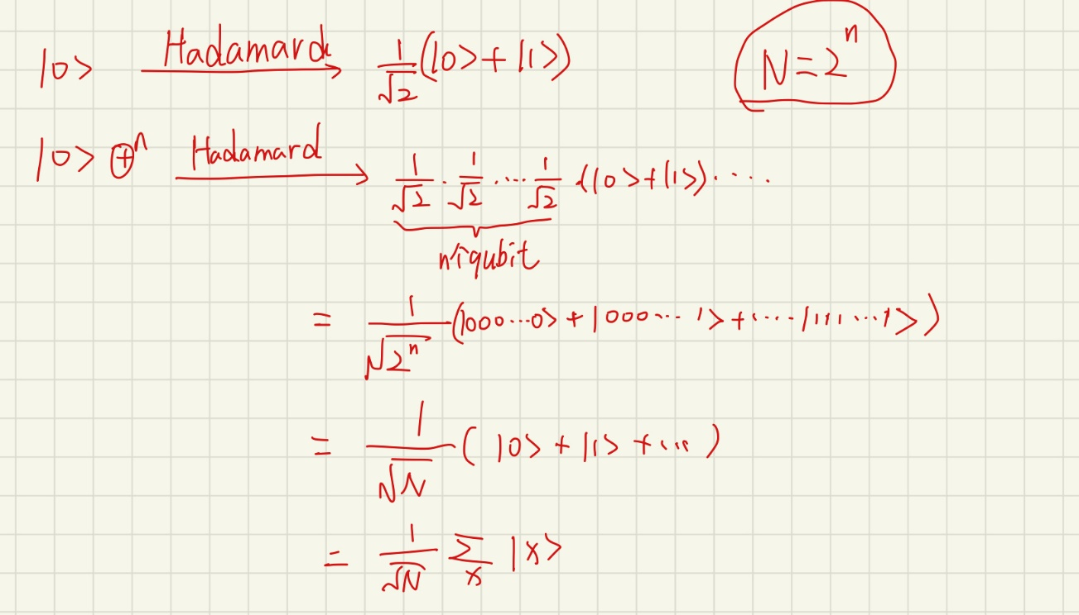
Grover
揭秘$O(\sqrt{n})$搜索速度的Grover算法
了解了Grover的功能，来看看它怎么通过逻辑门操作实现反转。首先将初态制备在
上
经过H门就能够得到所有结果的索引，通过Oracle就能对每一个索引进行检验，是目标就翻转，即
故Oracle操作也可表示为
，它通过改变解的相位, 标记搜索问题的解
查询寄存器通过H门后为(完整解空间)
非搜索问题解(非解空间)
正交于解空间
故初态可重新表示为

Slide 14
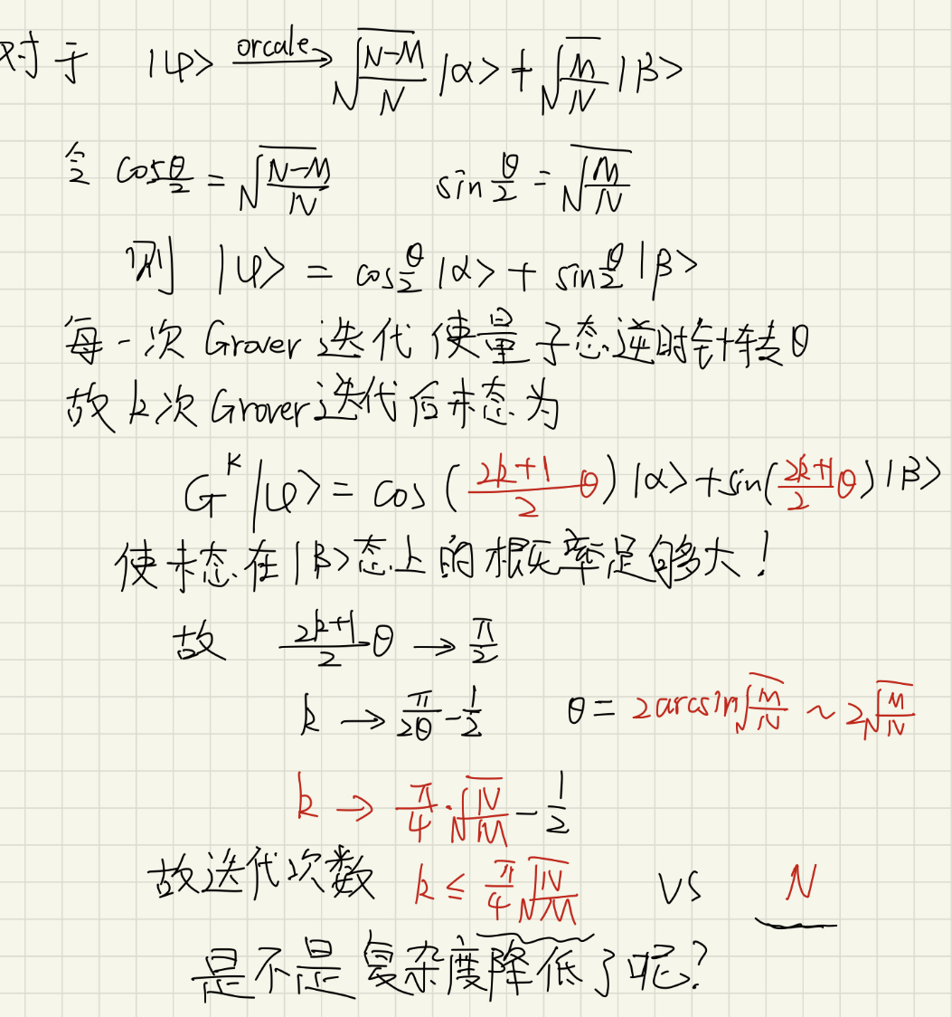
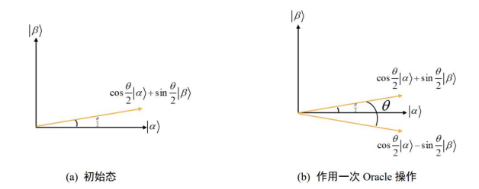
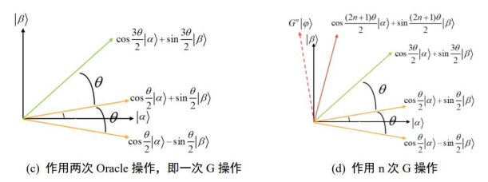
Grover
Grover迭代过程

Slide 15
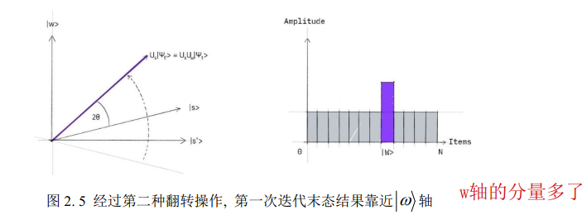
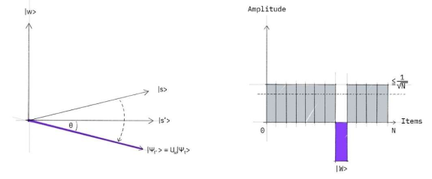
Grover
Grover迭代振幅示意图

Slide 16
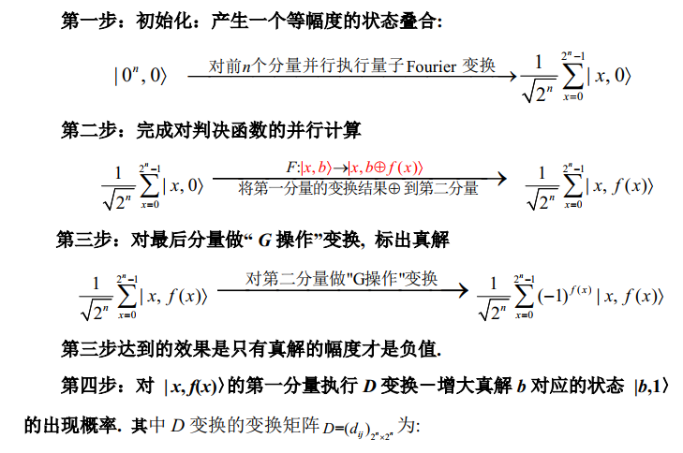
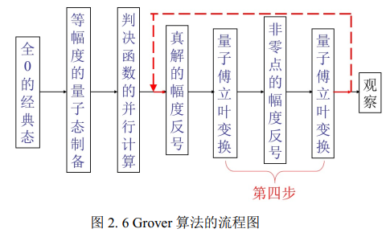
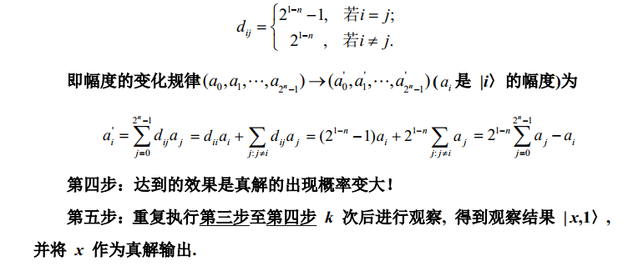
Grover
Grover算法逻辑

Slide 17
第三部分 量子傅立叶变换及相位估计算法

Slide 18
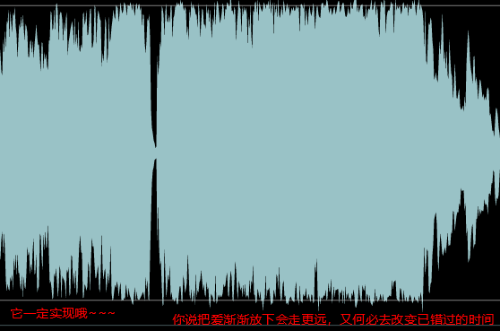
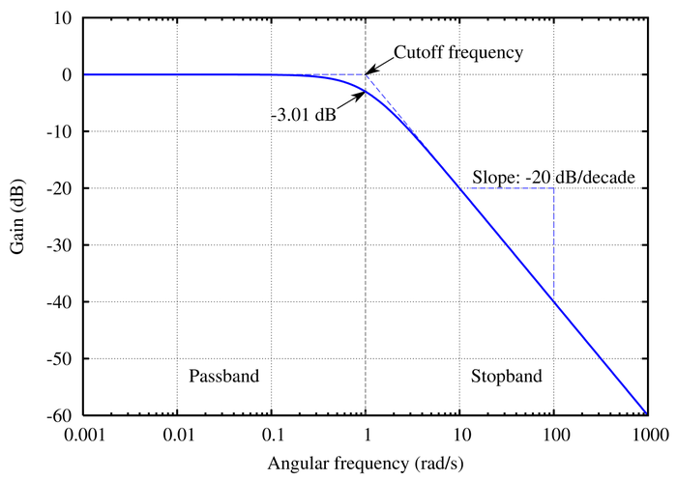
傅里叶变换
时域和频域
不能说的秘密（AudioMass）
低通滤波器的频率响应曲线
时域：速度、电流、功率、声波
时域转化到频域
例如：阿基米德螺线极坐标和直角坐标下的表示
低音炮怎么工作？

Slide 19
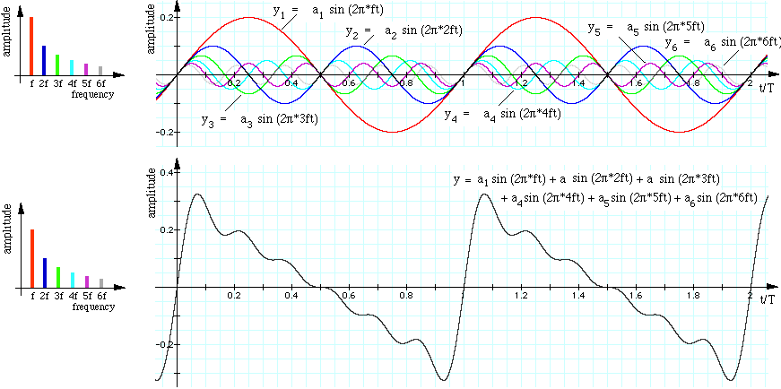
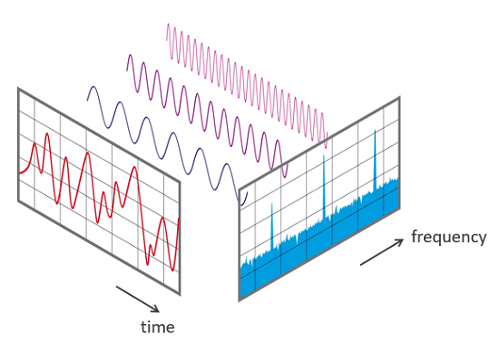
傅里叶变换
傅里叶变换
从振幅关于时间的函数变成了关于频率的函数。
对于一个复杂的声波，是由视为简谐振动叠加而成。
Notes:
这样做有很大的意义，由于我们讲一个复杂波形进行了分解，得到的是这个波形的各个频率成分，因此我们讲一个“振幅关于时间”的函数变成了一个“振幅关于频率的函数”，当然这里还需要附带相位信息，即相位谱

Slide 20
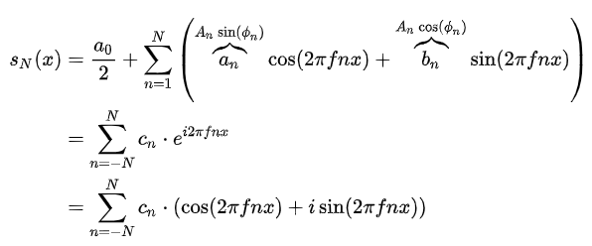
傅里叶变换
复频域傅里叶级数
大名鼎鼎的欧拉公式
通过欧拉公式将频域的$1\sim N$求和转化成复频域的$−N\sim N$
对于离散傅里叶变换
其中$x_{j}$为N维复数向量的值，$y_{k}是$傅里叶变换之后的结果

Slide 21
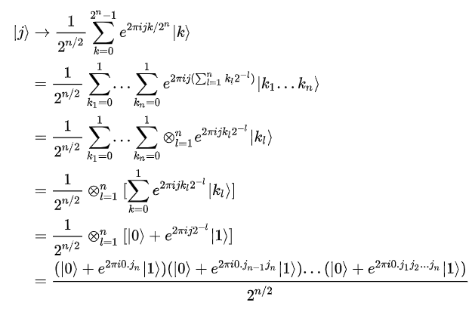
量子傅里叶变换
上公式了
定义在一组正交基
上
系数叠加
那么量子傅里叶变换就简化成如下，可以证明它是酉变换
通过基底$\left.|j\right\rangle$来表示这些数，可以把上面的形式写为
H门+$R_{k}$门

Slide 22
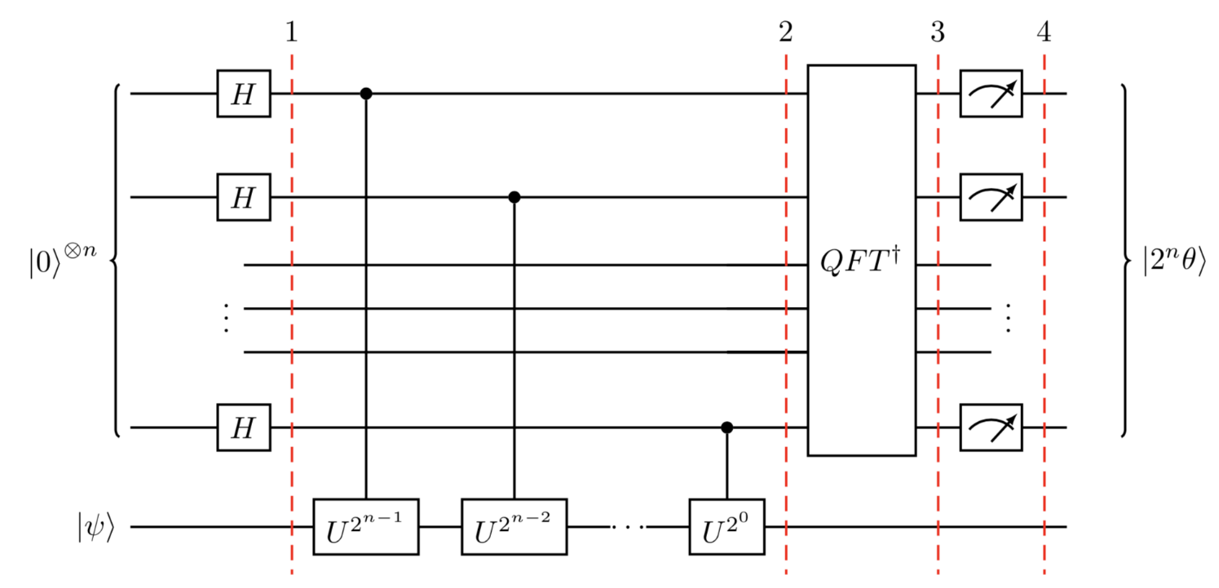
相位估计算法
相位估计算法做了一件什么事?
对于一个矩阵（算符）来说，他有特征向量和特征值，满足以下特征方程：
$$U\left|\left.u\right\rangle \right.=e^{2πiφ}\left|\left.u\right\rangle \right.$$
而相位估计指的则是估计酉算符的一个特征向量所对应的特征值。
受控U门
相位信息

Slide 23
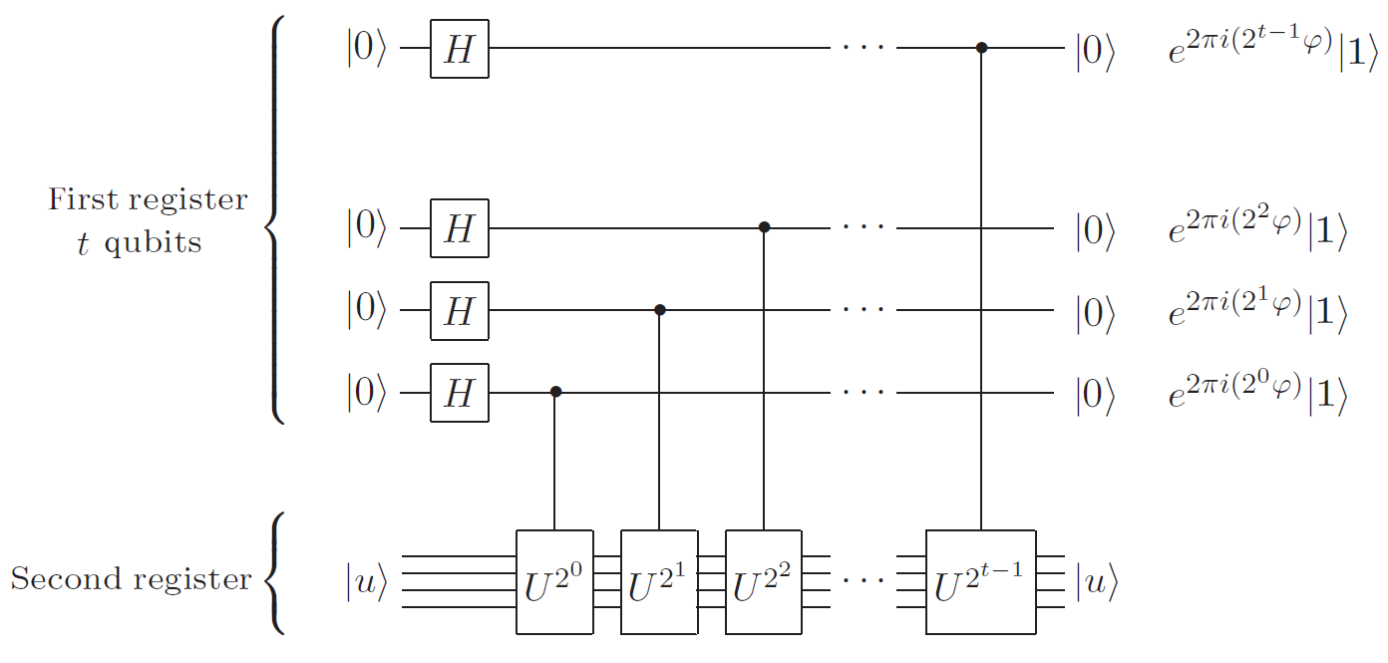
这就是著名的相位估计算法
相位估计算法
$$\left|\left.0\right\rangle \right.\left|\left.0\right\rangle \right.\left|\left.u\right\rangle \right.\underset{→}{H Gate}\left(\left|\left.0\right\rangle \right.+\left|\left.1\right\rangle \right.\right)\left|\left.0\right\rangle \right.\left|\left.u\right\rangle \right.$$
$$\underset{→}{C−U^{1}}\left(\left|\left.0\right\rangle \right.\left|\left.0\right\rangle \right.\left|\left.u\right\rangle \right.+e^{2πiφ}\left|\left.1\right\rangle \right.\left|\left.0\right\rangle \right.\left|\left.u\right\rangle \right.\right)$$
$$=\left(\left|\left.0\right\rangle \right.+e^{2πiφ}\left|\left.1\right\rangle \right.\right)\left|\left.0\right\rangle \right.\left|\left.u\right\rangle \right.$$
$$\underset{→}{H Gate}\left(\left|\left.0\right\rangle \right.+e^{2πiφ}\left|\left.1\right\rangle \right.\right)\left(\left|\left.0\right\rangle \right.+\left|\left.1\right\rangle \right.\right)\left|\left.u\right\rangle \right.$$
以红框中的部分为一个
简单的例子来看看。
$$\underset{→}{C−U^{2}}\left(\left|\left.0\right\rangle \right.+e^{2πiφ}\left|\left.1\right\rangle \right.\right)\left(\left|\left.0\right\rangle \right.+e^{2∙2πiφ}\left|\left.1\right\rangle \right.\right)\left|\left.u\right\rangle \right.$$

Slide 24
相位估计算法是用来估计相位的
不失一般性:
$$\left|\left.0,0,⋯0\right\rangle \right.\left|\left.u\right\rangle \right. → \left(\left|\left.0\right\rangle \right.+e^{2^{0}∙2πiφ}\left|\left.1\right\rangle \right.\right)\left(\left|\left.0\right\rangle \right.+e^{2^{1}∙∙2πiφ}\left|\left.1\right\rangle \right.\right)⋯\left(\left|\left.0\right\rangle \right.+e^{2^{t−1}∙2πiφ}\left|\left.1\right\rangle \right.\right)\left|\left.u\right\rangle \right.$$
将相位用二进制表示，设 $φ=0.φ_{1}⋯φ_{t}$
$$=\left(\left|\left.0\right\rangle \right.+e^{2^{t−1}∙2πi\left(0.φ_{t} \right)}\left|\left.1\right\rangle \right.\right)\left(\left|\left.0\right\rangle \right.+e^{2^{t−1}∙2πi\left(0.φ_{t−1}φ_{t}\right)}\left|\left.1\right\rangle \right.\right)⋯\left(\left|\left.0\right\rangle \right.+e^{2^{t−1}∙2πi\left(0.φ_{1}⋯φ_{t} \right)}\left|\left.1\right\rangle \right.\right)\left|\left.u\right\rangle \right.$$
$$=\left(\left|\left.0\right\rangle \right.+e^{2πi\left(0.φ_{t} \right)}\left|\left.1\right\rangle \right.\right)\left(\left|\left.0\right\rangle \right.+e^{2πi\left(0.φ_{t−1}φ_{t}\right)}\left|\left.1\right\rangle \right.\right)⋯\left(\left|\left.0\right\rangle \right.+e^{2πi\left(0.φ_{1}⋯φ_{t} \right)}\left|\left.1\right\rangle \right.\right)\left|\left.u\right\rangle \right.$$
Notes:
这样回有精度的损失，大部分情况下只是取个近似值

Slide 25
这个式子大家应该比较熟悉了，回顾上面所讲的量子傅里叶变换，这里的形式非常相似，事实上，这里可以用量子傅里叶逆变换直接得到$0.φ_{1}⋯φ_{t}$的值，从而估计一个酉算符的特征值。
$$\tilde{φ} =\left(\left|\left.0\right\rangle \right.+e^{2πi\left(0.φ_{t} \right)}\left|\left.1\right\rangle \right.\right)\left(\left|\left.0\right\rangle \right.+e^{2πi\left(0.φ_{t−1}φ_{t}\right)}\left|\left.1\right\rangle \right.\right)⋯\left(\left|\left.0\right\rangle \right.+e^{2πi\left(0.φ_{1}⋯φ_{t} \right)}\left|\left.1\right\rangle \right.\right)\left|\left.u\right\rangle \right.$$
$$→$$

Slide 26
第四部分 Shor因数分解算法

Slide 27
因数分解问题
这是一个经典问题
问题：求一个大数$N$的因子。
方法一：枚举法
遍历使用$p∈\left(0,\sqrt{N}\right)$，如果$p$可以整除$N$，则$p$为一个因子，时间复杂度为$O\left(2^{n/2}\right)$。
方法二：求随机数的阶
见下一页PPT，这样做的好处是可以得到更低的时间复杂度，更重要的是，可以方便量子算法的实现。

Slide 28
这是一个经典问题
方法二：求随机数的阶
找到一个与小于$N$并与$N$互素的随机数$a$，定义$a$的阶为$r$满足：
$$a^{r}=1 \left(mod N\right)$$
现在我们定义一个函数：
$$f_{a,N}\left(x\right)=a^{x} \left(mod N\right)$$
则$f_{a,N}\left(x\right)$是一个周期函数，例如下（ $N=15, a=7$）：

Slide 29
这是一个经典问题
方法二：求随机数的阶
可见这个函数的周期为4，也就是$a=7$在$N=15$时的阶$r=4$。
这说明了一个问题：
$$a^{r}−1=0 \left(mod N\right)$$
$$\left(a^{r/2}−1\right)\left(a^{r/2}+1\right)=0 \left(mod N\right)$$
因此$\left(a^{r/2}−1\right)$和$\left(a^{r/2}+1\right)$为$N$的整数倍，只需要求$\left(a^{r/2}±1\right)$与$N$的最大公约数，即可得到$N$的因子，即：
$$gcd\left(a^{r/2}±1,N\right)$$

Slide 30
这是一个经典问题
方法二：求随机数的阶
可见这个函数的周期为4，也就是$a=7$在$N=15$时的阶$r=4$。
这说明了一个问题：
$$a^{r}−1=0 \left(mod N\right)$$
$$\left(a^{r/2}−1\right)\left(a^{r/2}+1\right)=0 \left(mod N\right)$$
因此$\left(a^{r/2}−1\right)$和$\left(a^{r/2}+1\right)$为$N$的整数倍，只需要求$\left(a^{r/2}±1\right)$与$N$的最大公约数，即可得到$N$的因子，即：
$$gcd\left(a^{r/2}±1,N\right)$$
用刚刚的案例来说就是：
$$gcd\left({\left(a=7\right)}^{r=4/2}+1,N=15\right)=gcd\left(49+1, 15\right)=5$$
$$gcd\left({\left(a=7\right)}^{r=4/2}−1,N=15\right)=gcd\left(49−1, 15\right)=3$$

Slide 31
量子的因数分解算法
一般分为两步
经典的算法
第一步：
寻找一个素数$a$的阶$r$
第二步：
求$gcd\left(a^{r/2}±1,N\right)$。
量子算法
第一步：
使用量子算法寻找一个素数$a$的阶$r$
第二步：
求$gcd\left(a^{r/2}±1,N\right)$。
量子
算法
区别在于第一步，第二步让然使用经典的算法，因为经典的算法效率已经很高了，采用欧几里得辗转相除法的最大时间复杂度为$O\left(\log_{2}{N}\right)$。

Slide 32
来看看具体的实现
求随机数阶的量子算法
分别初始化两个量子寄存器
$$\left|\left.R_{1}\right\rangle \right.\left|\left.R_{2}\right\rangle \right.=\left|\left.00⋯0\right\rangle \right.\left|\left.00⋯0\right\rangle \right.$$
第一步还是经过H门：
$$\left|\left.R_{1}\right\rangle \right.\left|\left.R_{2}\right\rangle \right.=\sum_{x=0}^{2^{L}−1}{\left|\left.x\right\rangle \right.}⨂{\left|\left.0\right\rangle \right.}^{⨂L}$$
经过Oracle，执行$f\left(x\right)=a^{x}\left(mod N\right)$：
$$\left|\left.R_{1}\right\rangle \right.\left|\left.R_{2}\right\rangle \right.=\sum_{x=0}^{2^{L}−1}{\left|\left.x\right\rangle \right.}⨂\left|\left.a^{x}\left(mod N\right)\right\rangle \right.$$
一个重点来了！现在的寄存器$\left|\left.R_{2}\right\rangle \right.$其实是N种情况的叠加，因此如果对$\left|\left.R_{2}\right\rangle \right.$进行测量，那么将会导致整个量子态塌缩到N种情况中，我们来仔细看看。
$$\left|\left.0\right\rangle \right.$$
H
$${ FT}^{†}$$
$$\left|\left.0\right\rangle \right.$$
H
$$\left|\left.R_{1}\right\rangle \right.$$
$$\left|\left.0\right\rangle \right.$$
H
$$\left|\left.0\right\rangle \right.$$
H
$$f\left(x\right)=$$
$$a^{x}\left(mod N\right)$$
$$\left|\left.R_{2}\right\rangle \right.$$
$$\left|\left.0\right\rangle \right.$$

Slide 33
来看看具体的实现
求随机数阶的量子算法
我们现在知道$\left|\left.R_{2}\right\rangle \right.$的测量值$M_{2}∈\left\{0,⋯,N−1\right\}$，并且$M_{2}=a^{x} \left(mod N\right)$。
很明显， $\left|\left.R_{2}\right\rangle \right.$的塌缩，将会导致$\left|\left.R_{1}\right\rangle \right.$的值受影响，因为$x$的值是来源于$\left|\left.R_{1}\right\rangle \right.$的，我们举个例子进行说明，见下页PPT。
$$\left|\left.0\right\rangle \right.$$
H
$${ FT}^{†}$$
$$\left|\left.0\right\rangle \right.$$
H
$$\left|\left.R_{1}\right\rangle \right.$$
$$\left|\left.0\right\rangle \right.$$
H
$$\left|\left.0\right\rangle \right.$$
H
$$f\left(x\right)=$$
$$a^{x}\left(mod N\right)$$
$$\left|\left.R_{2}\right\rangle \right.$$
$$\left|\left.0\right\rangle \right.$$

Slide 34
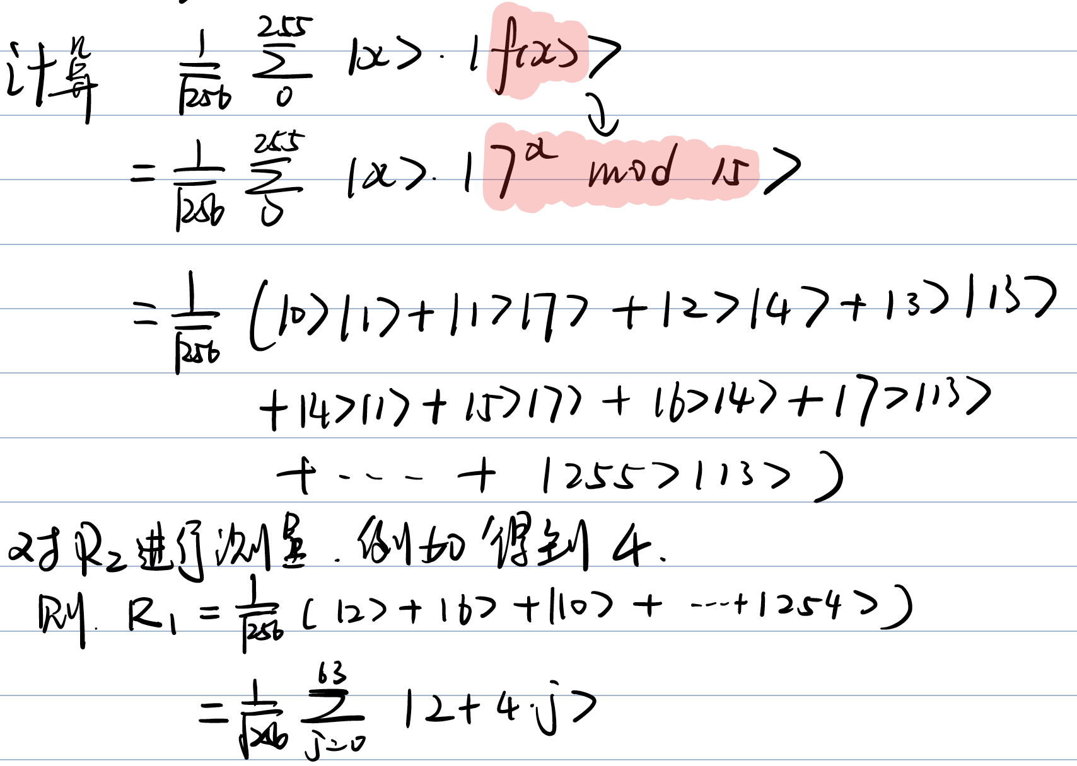
来看看具体的实现
求随机数阶的量子算法
$$\left|\left.0\right\rangle \right.$$
H
$${ FT}^{†}$$
$$\left|\left.0\right\rangle \right.$$
H
$$\left|\left.R_{1}\right\rangle \right.$$
$$\left|\left.0\right\rangle \right.$$
H
$$\left|\left.0\right\rangle \right.$$
H
$$f\left(x\right)=$$
$$a^{x}\left(mod N\right)$$
$$\left|\left.R_{2}\right\rangle \right.$$
$$\left|\left.0\right\rangle \right.$$

Slide 35
来看看具体的实现
求随机数阶的量子算法
对于$\left|\left.R_{1}\right\rangle \right.\left|\left.R_{2}\right\rangle \right.=\sum_{x=0}^{2^{L}−1}{\left|\left.x\right\rangle \right.}⨂\left|\left.a^{x}\left(mod N\right)\right\rangle \right.$，其中的$x$可以写成如下形式，其中$l$是$M_{2}$塌缩形成的随机值，$j∈\left[0,{2^{L}}/r\right]$是循环次数，$r$是周期：
$$x=l+jr$$
因此我们的可以改写：
$$\left|\left.R_{1}\right\rangle \right.=\sum_{j=0}^{A}{\left|\left.l+jr\right\rangle \right.}$$
接下来就是进行傅立叶变换，见下页PPT。
$$\left|\left.0\right\rangle \right.$$
H
$${ FT}^{†}$$
$$\left|\left.0\right\rangle \right.$$
H
$$\left|\left.R_{1}\right\rangle \right.$$
$$\left|\left.0\right\rangle \right.$$
H
$$\left|\left.0\right\rangle \right.$$
H
$$f\left(x\right)=$$
$$a^{x}\left(mod N\right)$$
$$\left|\left.R_{2}\right\rangle \right.$$
$$\left|\left.0\right\rangle \right.$$

Slide 36
来看看具体的实现
求随机数阶的量子算法
由于式子非常复杂，因此不根据电路分许，而直接根据傅立叶变换的公式：
$$\left|\left.j\right\rangle \right.=\frac{1}{\sqrt{N}}\sum_{k=0}^{N−1}{e^{2πijk/N}\left|\left.k\right\rangle \right.}$$
现在的$\left|\left.R_{1}\right\rangle \right.=\sum_{j=0}^{A}{\left|\left.l+jr\right\rangle \right.}$是一个叠加态，对每一个基矢进行变换：
$$\left|\left.l+jr\right\rangle \right.→e^{2πi\left(l+jr\right)k/N}\left|\left.k\right\rangle \right.$$
因此：
$$\left|\left.R_{1}\right\rangle \right.=\sum_{k=0}^{A}{\sum_{j=0}^{A}{e^{2πi\left(l+jr\right)k/N}\left|\left.k\right\rangle \right.}}=\sum_{k=0}^{A}{\sum_{j=0}^{A}{e^{2πilk/N}∙e^{2πijrk/N}\left|\left.k\right\rangle \right.}}$$

Slide 37
Shor相位估计算法推导的一些说明
求随机数阶的量子算法
$$\left|\left.0\right\rangle \right.$$
H
$${ FT}^{†}$$
假设 $r$ 可以整除 $2^{L}$，不整除的情况算法依然适用，但是推到过程非常复杂，我也还没有推导出来。
$$\left|\left.0\right\rangle \right.$$
H
$$\left|\left.R_{1}\right\rangle \right.$$
$$\left|\left.0\right\rangle \right.$$
H
$$\left|\left.0\right\rangle \right.$$
H
$$f\left(x\right)=$$
$$a^{x}\left(mod N\right)$$
$$\left|\left.R_{2}\right\rangle \right.$$
$$\left|\left.0\right\rangle \right.$$

Slide 38
Shor相位估计算法的最后
求随机数阶的量子算法
$$\left|\left.0\right\rangle \right.$$
H
$${ FT}^{†}$$
最后当然是用经典的欧几里德辗转相除法求：
$$gcd\left(a^{r/2}±1,N\right)$$
即可得到N的因子。
$$\left|\left.0\right\rangle \right.$$
H
$$\left|\left.R_{1}\right\rangle \right.$$
$$\left|\left.0\right\rangle \right.$$
H
$$\left|\left.0\right\rangle \right.$$
H
$$f\left(x\right)=$$
$$a^{x}\left(mod N\right)$$
$$\left|\left.R_{2}\right\rangle \right.$$
$$\left|\left.0\right\rangle \right.$$

Slide 39
第五部分 (Harrow-Hassidim-Lloyd) HHL算法

Slide 40
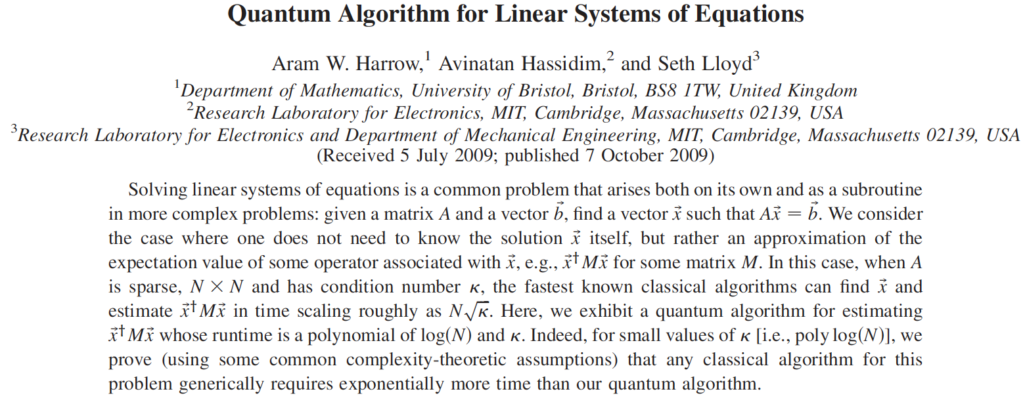
HHL算法
趁热打铁
$$A∙x=b$$
$$\hat{A}∙\left|\left.x\right\rangle \right.=\left|\left.b\right\rangle \right.$$
使用量子电路求解线性方程组。

Slide 41
HHL 的目标
我们的目标是什么？
$$\hat{A}∙\left|\left.x\right\rangle \right.=\left|\left.b\right\rangle \right. → \left|\left.x\right\rangle \right.={\hat{A}}^{−1}∙\left|\left.b\right\rangle \right.$$
现在我们把$\left|\left.b\right\rangle \right.$在$\hat{A}$的本征向量上分解：
$$\left|\left.b\right\rangle \right.=\sum_{j=1}^{N}{β_{j}\left|\left.u_{j}\right\rangle \right.}$$
则 ${\hat{A}}^{−1}∙\left|\left.b\right\rangle \right.={\hat{A}}^{−1}∙\sum_{j=1}^{N}{β_{j}\left|\left.u_{j}\right\rangle \right.}=\sum_{j=1}^{N}{λ_{j}^{−1}β_{j}\left|\left.u_{j}\right\rangle \right.}$
因此求解 $\sum_{j=1}^{N}{λ_{j}^{−1}β_{j}\left|\left.u_{j}\right\rangle \right.}$ 是我们的目标。

Slide 42
HHL 算法的结构
HHL 算法可以分为三个步骤
$$\left|\left.0\right\rangle \right.$$
$$\left|\left.0\right\rangle \right.$$
R
H
$${FT}^{−1}$$
$${FT}^{−1}$$
H
$$A^{t}$$
$$A^{t}$$
$$\left|\left.b\right\rangle \right.$$
相位估计
受控旋转
逆相位估计

Slide 43
HHL 的基本流程
初始化：$\left|\left.0,⋯,0\right\rangle \right.\left|\left.b\right\rangle \right.$
H 门： $→ \sum_{t=0}^{2^{n}−1}{\left|\left.t\right\rangle \right.}\left|\left.b\right\rangle \right.$
和相位估计一样，这里的 $\left|\left.t\right\rangle \right.$ 可以理解为对 $\left|\left.b\right\rangle \right.$ 作 $t$ 次 A 变换，即$A^{t}∙\left|\left.b\right\rangle \right.$
这就相当于把$\left|\left.b\right\rangle \right.$在 A 的特征根上做分解，$\left|\left.b\right\rangle \right.$可以用 A 的特征向量表示出来$\left|\left.b\right\rangle \right.=\sum_{j}{β_{j}∙\left|\left.u_{j}\right\rangle \right.}$，
因此$A∙\left|\left.b\right\rangle \right.=\sum_{j}{β_{j}∙e^{2πi\left(λ_{j}\right)}∙\left|\left.u_{j}\right\rangle \right.}$
$$\left|\left.0\right\rangle \right.$$
H
$$\left|\left.0\right\rangle \right.$$
H
$$\left|\left.0\right\rangle \right.$$
H
$$\left|\left.0\right\rangle \right.$$
H
$$A^{2^{0}}$$
$$A^{2^{1}}$$
$$A^{2^{2}}$$
$$A^{2^{n−1}}$$
$$\left|\left.b\right\rangle \right.$$

Slide 44
HHL 的基本流程
和相位估计一样，有：
$$A^{2^{σ}}∙\left|\left.b\right\rangle \right.=\sum_{j}{\left(\left|\left.0\right\rangle \right.+β_{j}e^{2πi\left({0.λ}_{1}⋯{0.λ}_{σ}\right)}\left|\left.1\right\rangle \right.\right)\left|\left.u_{j}\right\rangle \right.}$$
因此：
$$A^{t}∙\left|\left.b\right\rangle \right.=\sum_{j}{\left(\left|\left.0\right\rangle \right.+β_{j}e^{2πi\left(0.λ_{t} \right)}\left|\left.1\right\rangle \right.\right)\left(\left|\left.0\right\rangle \right.+β_{j}e^{2πi\left(0.λ_{t−1}λ_{t}\right)}\left|\left.1\right\rangle \right.\right)⋯\left(\left|\left.0\right\rangle \right.+β_{j}e^{2πi\left(0.λ_{1}⋯λ_{t} \right)}\left|\left.1\right\rangle \right.\right)\left|\left.u_{j}\right\rangle \right.}$$
经过傅里叶逆变换：
$$\sum_{t=0}^{2^{n}−1}{\left|\left.t\right\rangle \right. ⨂{ A}^{t}∙\left|\left.b\right\rangle \right.} →\sum_{j}{β_{j}\left|\left.λ_{j}\right\rangle \right.\left|\left.u_{j}\right\rangle \right.}$$

Slide 45
HHL 的基本流程
$$\left|\left.0\right\rangle \right.$$
上一步我们得到了$\sum_{j}{β_{j}\left|\left.\tilde{λ_{j}}\right\rangle \right.\left|\left.u_{j}\right\rangle \right.}$
现在应用 C-R 操作对第一个量子比特进行旋转，这个 R 操作可以表示为（C 是归一化常数）
矩阵形式：$R=\left[\begin{matrix}\sqrt{1−\frac{C^{2}}{{\tilde{λ}}_{j}^{2}}} & 0 \\ 0 & \frac{C}{{\tilde{λ}}_{j}}\end{matrix}\right]$
$$\left|\left.0\right\rangle \right.$$
R
$$\left|\left.λ_{j}\right\rangle \right.$$
H
$${FT}^{−1}$$
$$A^{t}$$
$$\left|\left.b\right\rangle \right.$$
$$β_{j}\left|\left.u_{j}\right\rangle \right.$$
因此总的量子态可以表示为： $\sum_{j}{\left(\sqrt{1−\frac{C^{2}}{{\tilde{λ}}_{j}^{2}}}\left|\left.0\right\rangle \right.+\frac{C}{{\tilde{λ}}_{j}}\left|\left.1\right\rangle \right.\right)⨂\left|\left.\tilde{λ_{j}}\right\rangle \right.⨂β_{j}\left|\left.u_{j}\right\rangle \right.}$

Slide 46
HHL 的基本流程
$$\left|\left.0\right\rangle \right.$$
$$\left|\left.0\right\rangle \right.$$
R
当第一个量子比特塌缩到$\left|\left.1\right\rangle \right.$时，量子态可以写为：
$\sum_{j}{\frac{C}{{\tilde{λ}}_{j}}β_{j}\left|\left.u_{j}\right\rangle \right.}$
H
$${FT}^{−1}$$
$${FT}^{−1}$$
H
$$\left|\left.λ_{j}\right\rangle \right.$$
$$A^{t}$$
$$A^{t}$$
$$\left|\left.b\right\rangle \right.$$
$$β_{j}\left|\left.u_{j}\right\rangle \right.$$
还记得我们的目标吗？ $\left|\left.x\right\rangle \right.=\sum_{j}{λ_{j}^{−1}β_{j}\left|\left.u_{j}\right\rangle \right.}$
Bingo!

Slide 47
谢谢大家
汇报人：张宇
2021年3月16日

Slide 48
附录
单位圆复平面
考虑在复杂平面上绘制的单位圆，其中圆的每个点表示形式为复数的z：
复数也可以表示为复指数，欧拉公式适用于任何实数$φ$
对于任何复数z，欧拉公式均采用以下形式：
对于单位圆上的复数，z的大小始终为1，因此：
Unit Circle Complex Plane

Slide 49
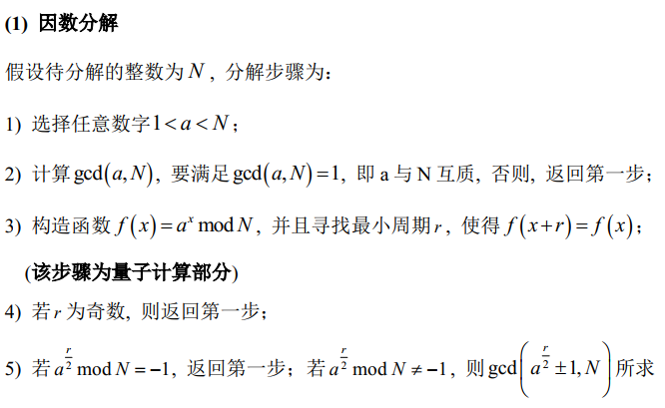
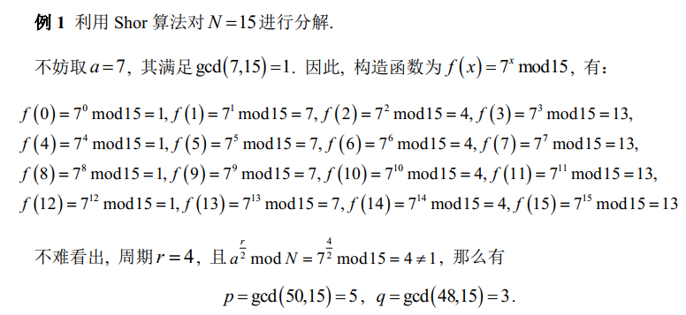
Shor算法
1. 将因子分解问题转化为周期问题
2. 使用量子傅里叶变换找到这个周期（加速部分）
Shor 算法的关键之处在于利用量子傅立叶变换求解 f x  的周期, 所以只要 找到该周期, 就能完成分解
Notes:
由于现在很难找到类似于经典傅里叶变换的那种解释，因此我们只能这么理解。

Slide 50
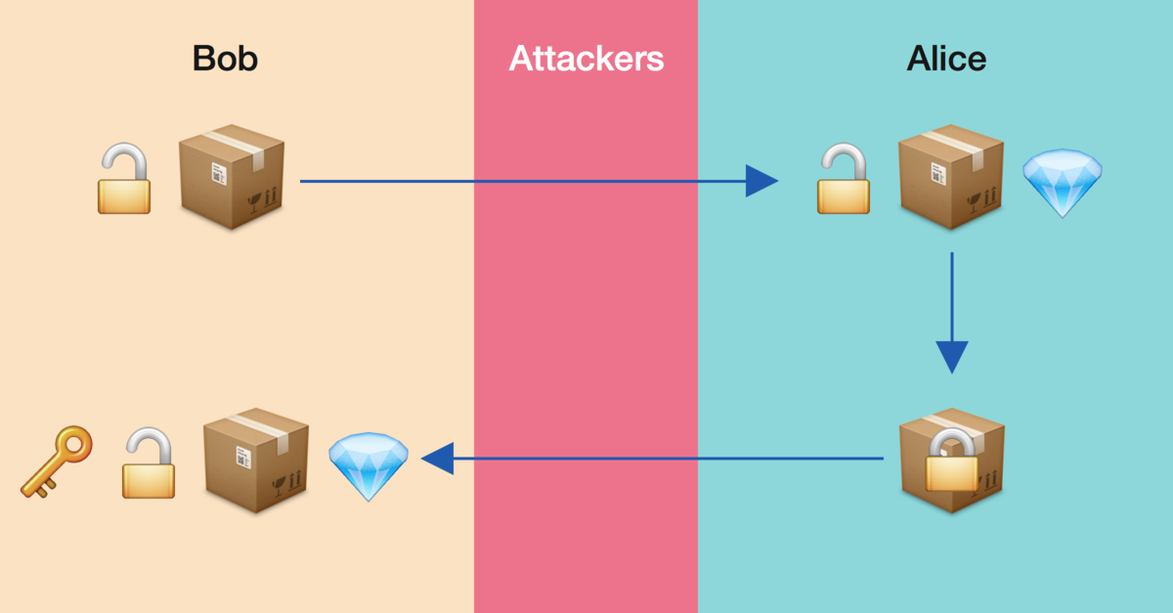
Shor算法
RSA密钥体系
假设Alice想要通过一个不可靠的媒体接收Bob的一条私人信息。她可以用以下的方式来产生一个公钥和一个私钥：
(N,e)是公钥，(N,d)是私钥。Alice将她的公钥 (N,e)传给Bob，而将她的私钥(N,d)藏起来。
RSA核心思想
Notes:
由于现在很难找到类似于经典傅里叶变换的那种解释，因此我们只能这么理解。

